Slide 1
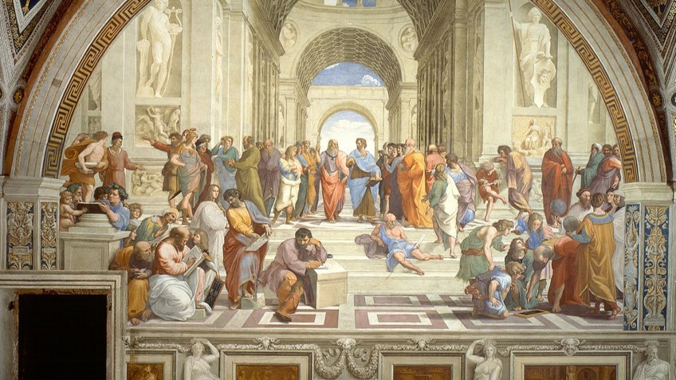
ΚΑΛΩΣΟΡΙΣΜΑ
ΕΠΑΝΑΛΗΨΗ Α ΕΝΟΤΗΤΑΣ ΙΣΤΟΡΙΑΣ

Slide 2
Η ΑΝΑΓΕΝΝΗΣΗ ΚΑΙ Η ΘΡΗΣΚΕΥΤΙΚΗ ΜΕΤΑΡΡΥΘΜΙΣΗ
Αναγέννηση: Πνευματική και καλλιτεχνική κίνηση(Φλωρεντία) με έμφαση στη μελέτη του αρχαίου και ελληνικού πολιτισμού(βοήθεια από Έλληνες λόγιους που κατέφυγαν στη Δυτική Ευρώπη)
Ουμανισμός: αξία στη γνώση και στις δυνατότητες του ανθρώπου(διάδοση των ιδεών με την εφεύρεση της τυπογραφίας από Ι.Γουτεμβέργιο)

Slide 3
ΑΝΘΙΣΗ ΤΕΧΝΩΝ
Ζωγραφική: Μιχαήλ Άγγελος, Ραφαήλ, Ελ Γκρέκο (Δομήνικος Θεοτοκόπουλος), Σάντρο Μποτιτσέλι
Γλυπτική: Μιχαήλ Άγγελος
Αρχιτεκτονική: Φίλιππος Μπρουνελέσκι
Φιλοσοφία και Θεολογία: Έρασμος(καλοσύνη, ανοχή)
Λογοτεχνία : Μιχαήλ Θερβάντες (<<Δον Κιχώτης>>)
Θέατρο: Ουίλιαμ Σαίξπηρ (αγάπη για τα ανθρώπινα δημιουργήματα)

Slide 4
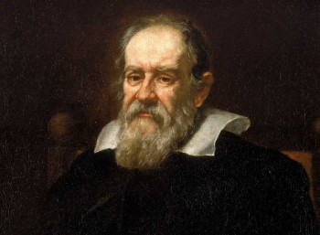
ΑΝΑΠΤΥΞΗ ΕΠΙΣΤΗΜΩΝ
Αστρονομικές θεωρίες Κοπέρνικου και Γαλιλαίου
Βελτίωση ιατρικής(μελέτη ανατομίας)
Κάντε κλικ για να προσθέσετε κείμενο
Κάντε κλικ για να προσθέσετε κείμενο

Slide 5
ΘΡΗΣΚΕΥΤΙΚΗ ΜΕΤΑΡΡΥΘΜΙΣΗ
Προτεσταντική μεταρρύθμιση: εναντίωση στον πάπα με τη δημιουργία ξεχωριστής γερμανικής εκκλησίας από το Μαρτίνο Λούθηρο
Καθολική μεταρρύθμιση: δημιουργία θρησκευτικών ταγμάτων από τον πάπα για να προσελκύσει τους Προτεστάντες
Θρησκευτικές διαμάχες: πόλεμοι μεταξύ Καθολικών και Προτεσταντών
Πολιτικές μεταρρυθμίσεις: ενίσχυση της λογικής και της αυτονομίας του ανθρώπου, ανάπτυξη της αρχής της αντιπροσωπευτικής εξουσίας στο αγγλικό πολιτικό σύστημα

Slide 6
ΑΣΚΗΣΕΙΣ
Να βάλεις Σ για το σωστό και Λ για το λάθος δίπλα σε κάθε πρόταση.
1.Η Αναγέννηση προηγείται του Μεσαίωνα. …....
2.Ο Ουμανισμός είναι ένα πνευματικό κίνημα που αναπτύχθηκε στο πλαίσιο της Αναγέννησης. ….....
3.Η Καθολική Μεταρρύθμιση εμπνεύστηκε από τις ιδέες του Ουμανισμού. …....
4.Την περίοδο της Αναγέννησης αναπτύχθηκαν οι τέχνες και οι επιστήμες. ….....
5.Ο Λεονάρντο ντα Βίντσι ήταν γλύπτης. …...
6.Η Αναγέννηση ξεκίνησε από τη Φλωρεντία. …..

Slide 7
Αντιστοίχισε πρόσωπα με ιδιότητα.
Σάντρο Μποτιτσέλι
Φίλιππος Μπρουνελέσκι
Μαρτίνος Λούθηρος
Μιχαήλ Θερβάντες
Γαλιλαίος
Μοναχός
Ζωγράφος
Αρχιτέκτονας
Αστρονόμος
Συγγραφέας

